Slide 1


Tiếng Việt
Lớp 2

Slide 2




Khởi động

Slide 3
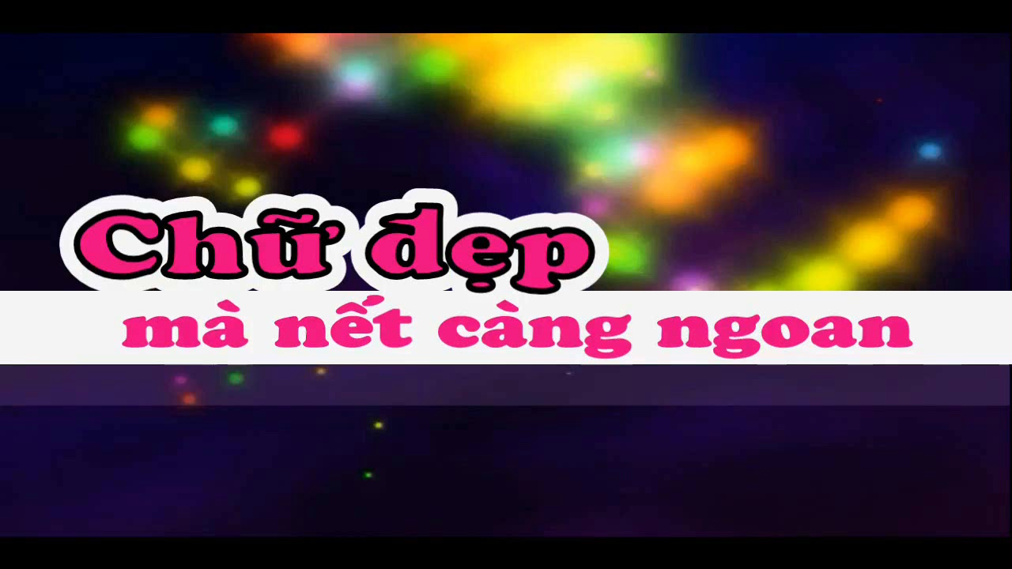

Slide 4
Viết
Làm việc thật là vui
Bảng chữ cái

Slide 5
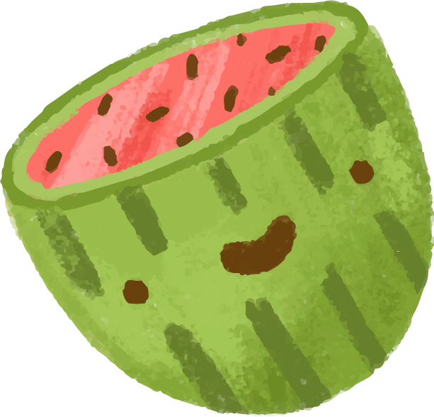
HƯỚNG DẪN VIẾT CHÍNH TẢ

Slide 6
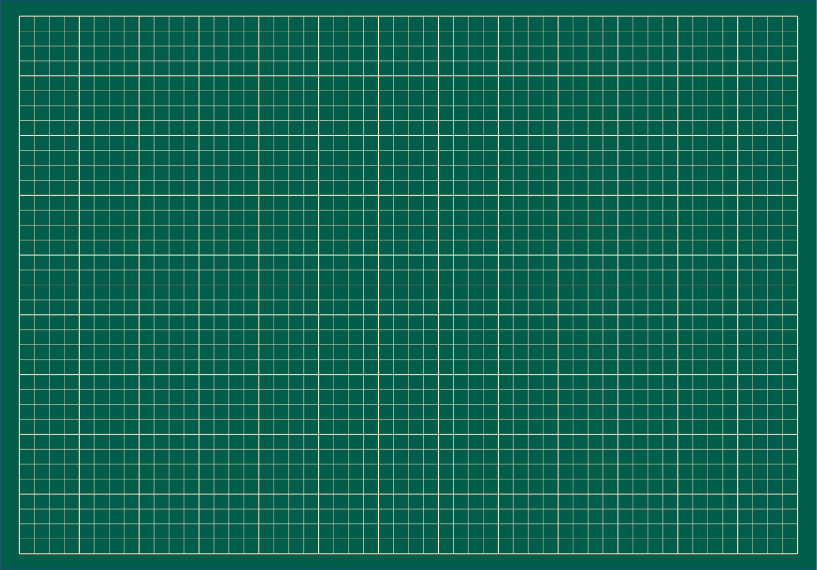
Thứ năm ngày 16 tháng 9 năm 2021
Đoạn văn có mấy câu?
Viết
Làm việc thật là vui
Quanh ta, mĊ vật, mĊ ngưƟ đều làm việc.
Cái đŬg hồ báo phút, báo giờ. Con gà trūg gáy vang
báo trƟ sắp sáng. Con tu hú gĊ mùa vải chín. Cành đào nở
hΞ cho sắc xuân thêm ǟực ǟỡ, ngày xuân thêm tưng bừng.

Slide 7
Thứ năm ngày 16 tháng 9 năm 2021
Viết
Làm việc thật là vui
1
Quanh ta, mĊ vật, mĊ ngưƟ đều làm việc.
2
Cái đŬg hồ báo phút, báo giờ. Con gà trūg gáy vang
3
4
báo trƟ sắp sáng. Con tu hú gĊ mùa vải chín. Cành đào nở
5
hΞ cho sắc xuân thêm ǟực ǟỡ, ngày xuân thêm tưng bừng.

Slide 8
Thứ năm ngày 16 tháng 9 năm 2021
Đoạn văn có những chữ nào được viết hoa?
Viết
Làm việc thật là vui
L
Q
Quanh ta, mĊ vật, mĊ ngưƟ đều làm việc.
C
C
Cái đŬg hồ báo phút, báo giờ. Con gà trūg gáy vang
C
C
báo trƟ sắp sáng. Con tu hú gĊ mùa vải chín. Cành đào nở
hΞ cho sắc xuân thêm ǟực ǟỡ, ngày xuân thêm tưng bừng.

Slide 9
Thứ năm ngày 16 tháng 9 năm 2021
Đoạn văn có những chữ nào dễ viết sai?
Viết
Làm việc thật là vui
Quanh ta, mĊ vật, mĊ ngưƟ đều làm việc.
Cái đŬg hồ báo phút, báo giờ. Con gà trūg gáy vang
báo trƟ sắp sáng. Con tu hú gĊ mùa vải chín. Cành đào nở
hΞ cho sắc xuân thêm ǟực ǟỡ, ngày xuân thêm tưng bừng.

Slide 10

LUYỆN VIẾT TỪ KHÓ
sắp sáng
làm việc
báo giờ
sắc xuân
ǟực ǟỡ

Slide 11



Khi viết đoạn văn, em cần viết như thế nào?

Slide 12
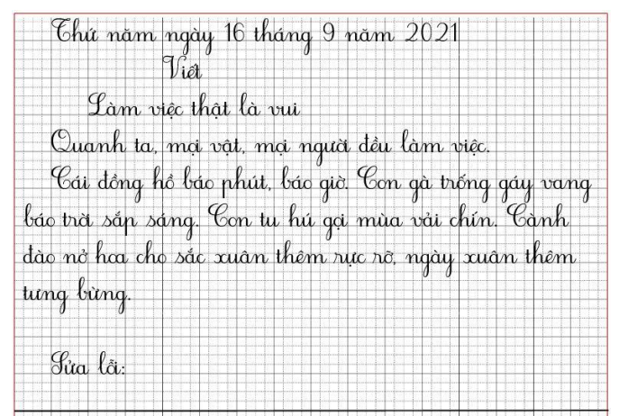
Lùi 1 ô so với lề, viết hoa chữ cái đầu tiên

Slide 13


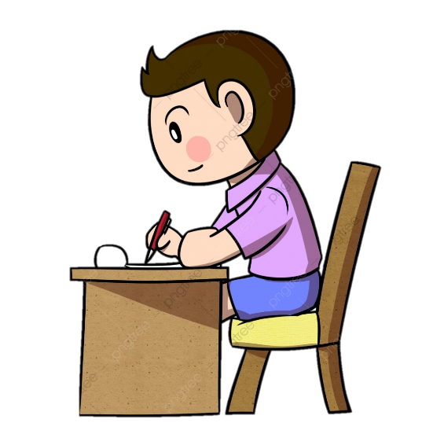
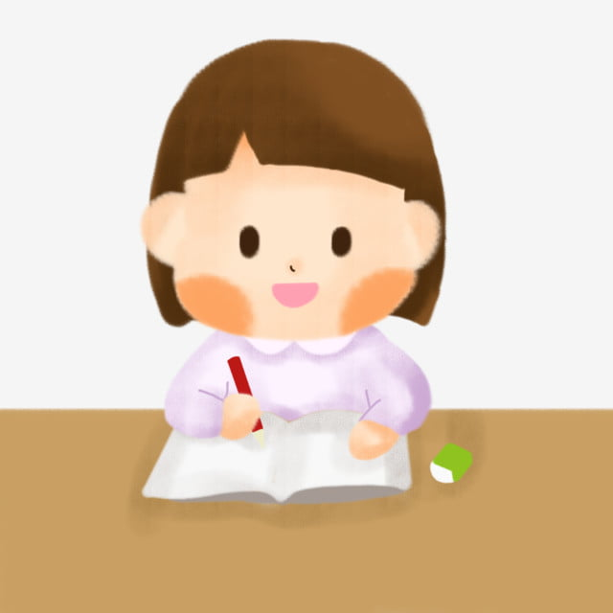
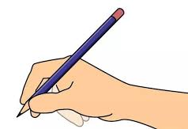
VIẾT BÀI
Ngồi đúng tư thế
Cầm bút đúng cách
Tập trung

Slide 14
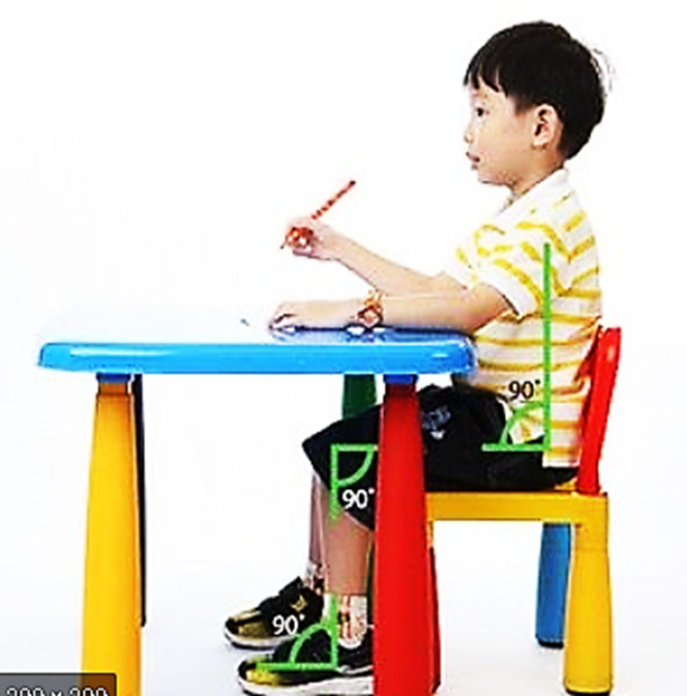
Tư thế ngồi viết đúng

Slide 16
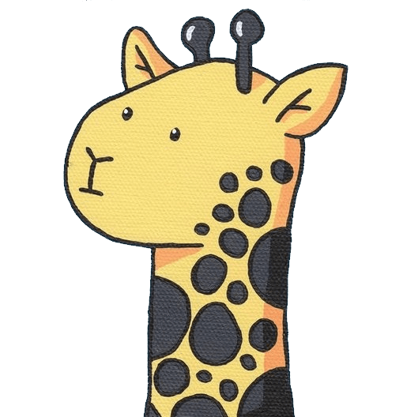
SOÁT LỖI

Slide 17


TIÊU CHÍ NHẬN XÉT
1. Viết đúng chính tả
2. Trình bày đúng, sạch đẹp

Slide 18
0 lỗi

Slide 19
HƯỚNG DẪN LÀM BÀI TẬP

Slide 20
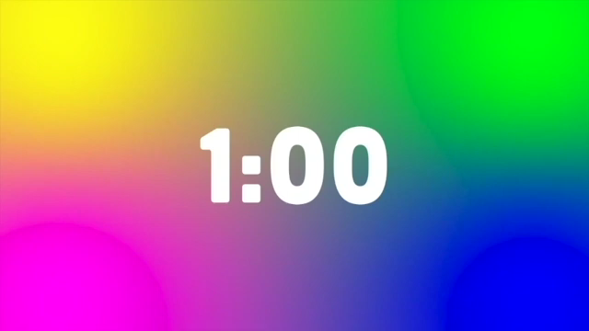
Bài 2: Tìm những chữ cái còn thiếu trong bảng.
Học thuộc tên các chữ cái.
STT | CHỮ CÁI | TÊN CHỮ CÁI
10 | g | giê
11 |  | hát
12 |  | i
13 | k | ca
14 |  | e-lờ
STT | CHỮ CÁI | TÊN CHỮ CÁI
15 | m | em-mờ
16 |  | en-nờ
17 |  | o
18 | ô | ô
19 |  | ơ

Slide 21

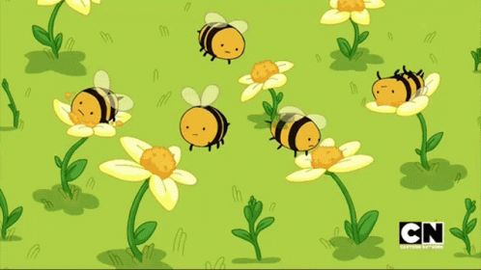
Trò chơi
Ong tìm nhụy
Cách chơi
Trên mình mỗi chú ong đều mang một tên chữ cái. Các em hãy giúp các chú ong tìm đúng nhụy hoa có chứa chữ cái tương ứng với tên chữ cái mà các chú ong mang trên mình nhé.

Slide 22




i
hát
e-lờ
ca
giê
g
h
i
k
l
10
11
12
13
14

Slide 23
o
em-mờ
ô
en-nờ
ơ
m
n
o
ô
ơ
15
16
17
18
19

Slide 24
Bài 2: Tìm những chữ cái còn thiếu trong bảng.
Học thuộc tên các chữ cái.
STT | CHỮ CÁI | TÊN CHỮ CÁI
10 | g | giê
11 |  | hát
12 |  | i
13 | k | ca
14 |  | e-lờ
STT | CHỮ CÁI | TÊN CHỮ CÁI
15 | m | em-mờ
16 |  | en-nờ
17 |  | o
18 | ô | ô
19 |  | ơ
h
n
i
o
l
ơ

Slide 25
Học thuộc lòng

Slide 26
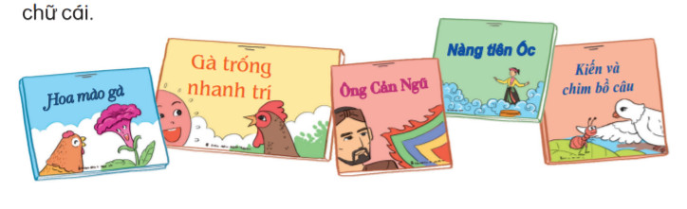
Bài 3. Dựa vào chữ cái đầu tiên, sắp xếp tên các cuốn sách theo thứ tự trong bảng chữ cái.

Slide 27
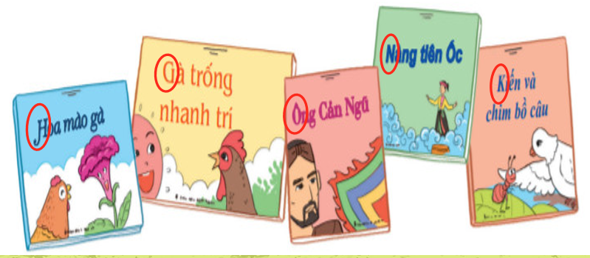
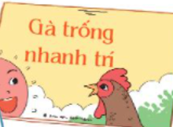
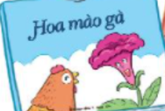
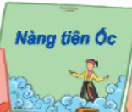
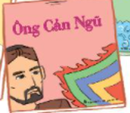
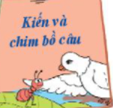
Tên các cuốn sách theo thứ tự trong bảng chữ cái là:

Slide 28

Hẹn gặp lại các con
vào tiết học sau

